Slide 1
«Спасибо Деду за Победу!»
Алексеева Светлана Петровна
учитель английского языка
МБОУ «СОШ №64» г. Чебоксары

Slide 2
Цель работы:
изучить жизнь ветерана и доказать, что каждый участник Великой Отечественной войны внёс личный вклад в общую победу, а значит, никто не должен быть забыт.
Задачи:
1.Собрать сведения об участнике Великой Отечественной войны, моем прадеде -Кузнецове Михаиле Дмитриевиче;
2.Познакомиться с сохранившимися фотографиями, документами;
3.Поработать с нашим семейным архивом;
Методы исследования:
1.Систематизация и обобщение рассказов о ветеране войны;
2.Анализ семейных фото и документов;
3.Услуги интернета.
Результаты и выводы.
Память об этом удивительном, героическом человеке мы должны сохранить на всю свою жизнь и передать будущему поколению.

Slide 3
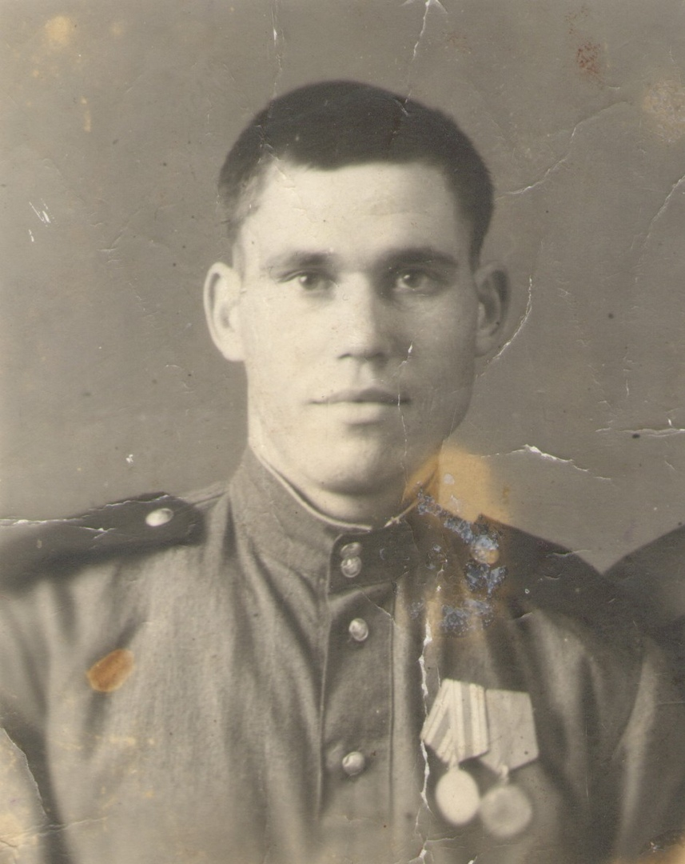
Мой прадед- Кузнецов Михаила Дмитриевич- участник и ветеран ВОВ.

Slide 4

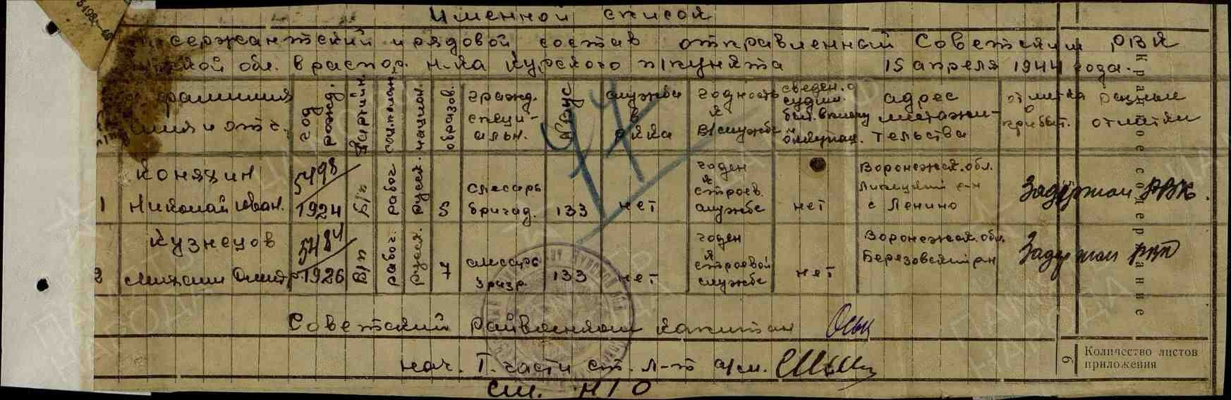
Именной список сержантского и рядового состава, отправленного Советским РВК на фронт
15 апреля 1944 года

Slide 5
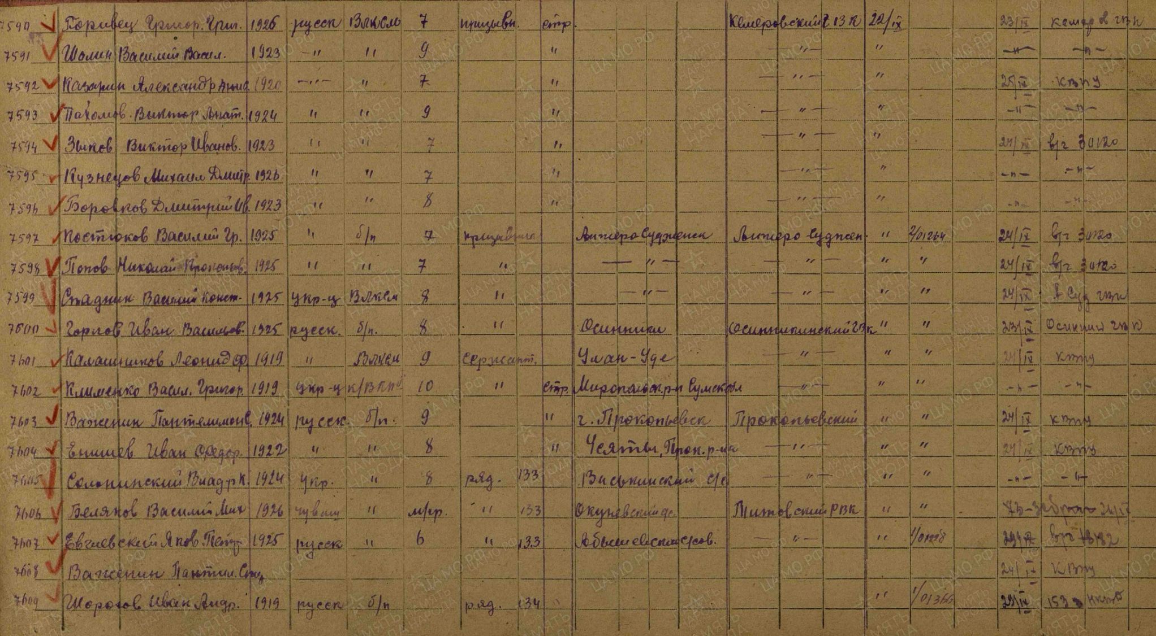
Именной список сержантского и рядового состава, отправленного Советским РВК на фронт
15 апреля 1944 года

Slide 6
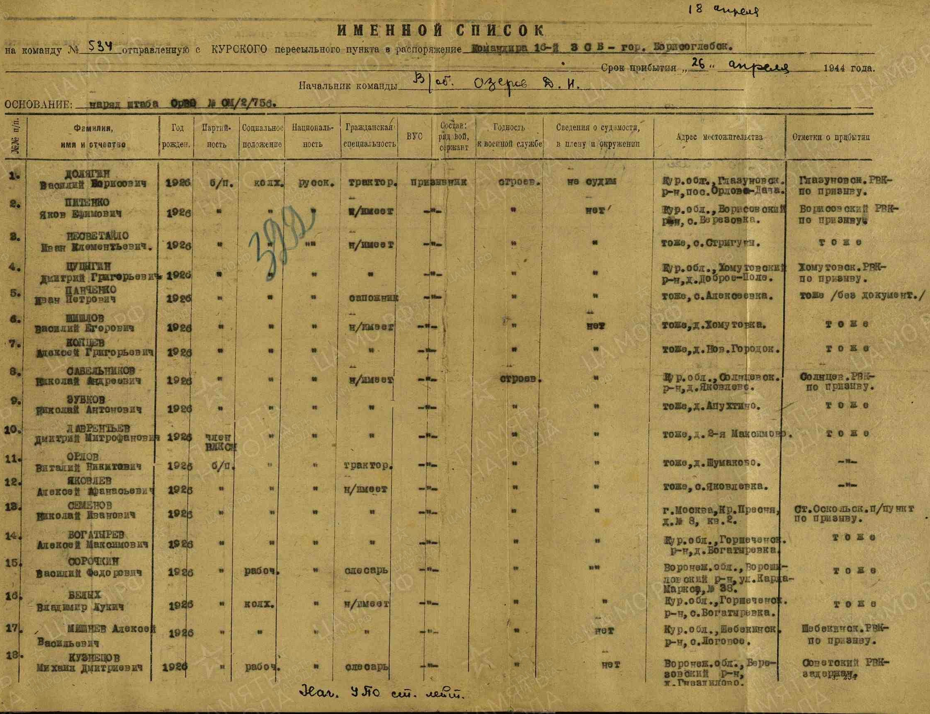

Slide 7
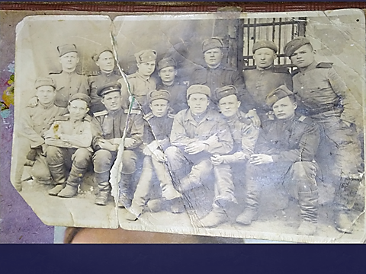
Мой прадед с однополчанами на фронте

Slide 8
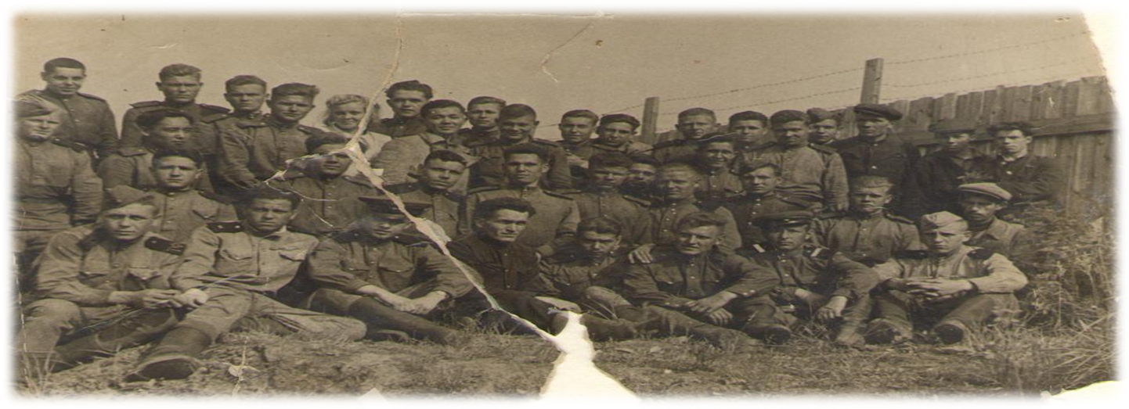
После боя

Slide 9
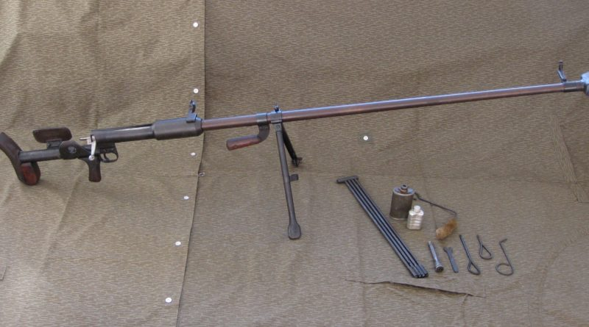
Всю войну он был стрелком, подрывал самолеты и танки фашистов противотанковым ружьем Дегтярева (ПТРД).

Slide 10
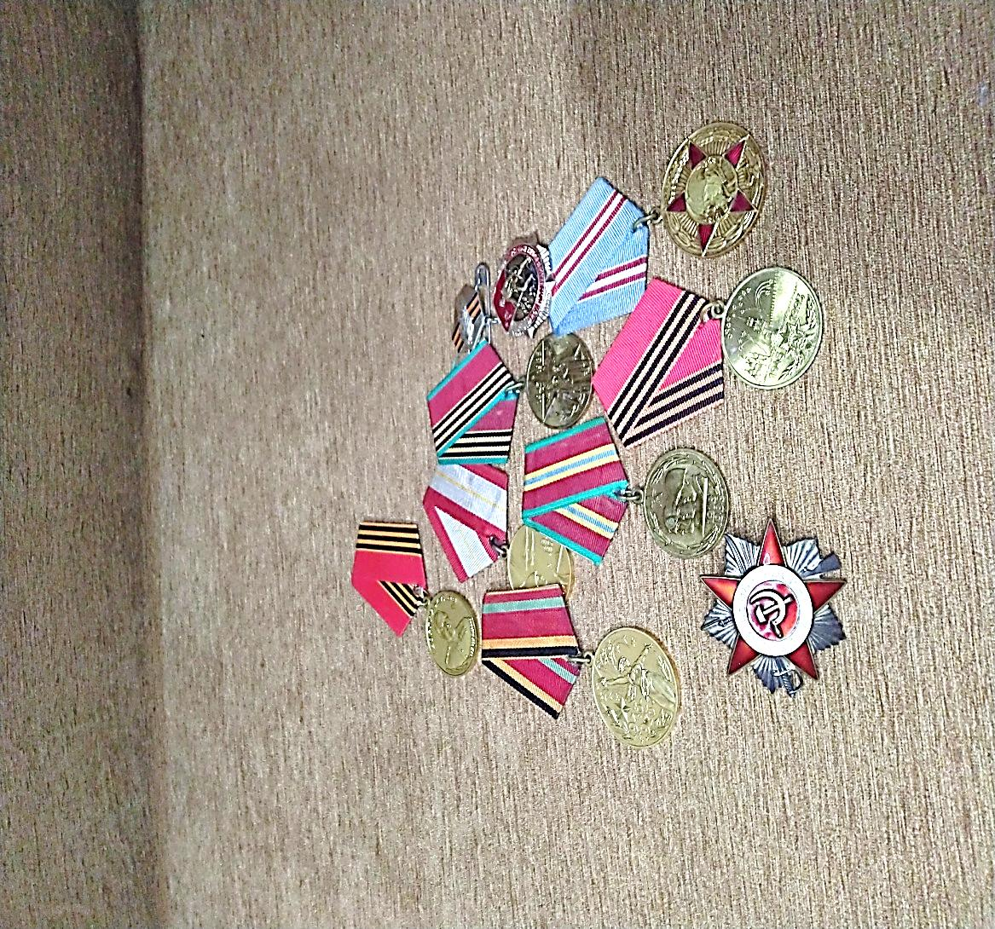
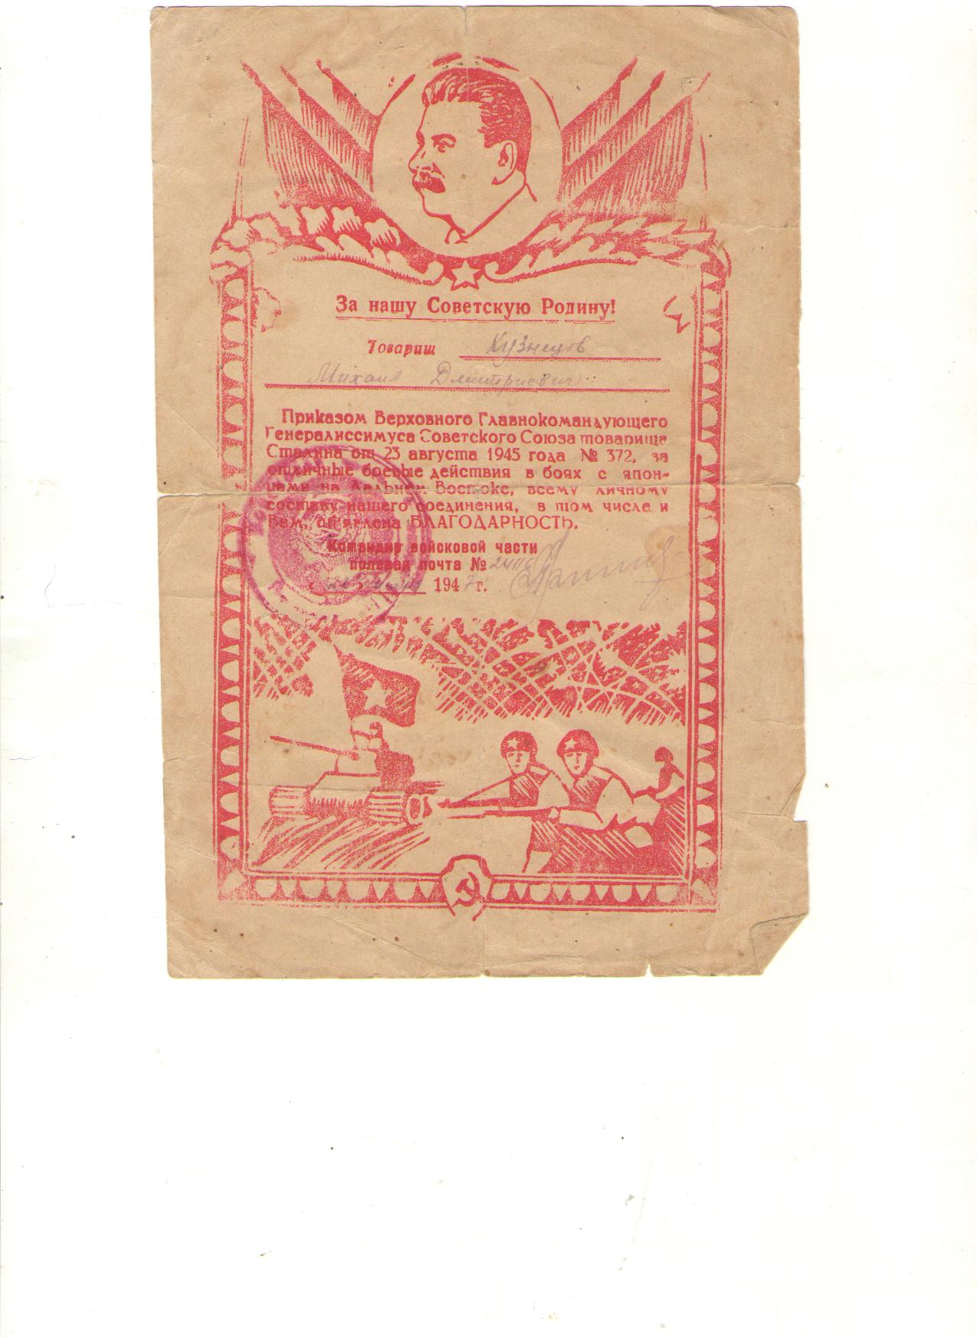
О его боевом пути говорят награды:
Благодарность Сталина за отличный боевые действия в боях с японцами на Дальнем Востоке
Юбилейные награды.
О его боевом пути говорят награды:
Орден Отечественной войны
Медаль «За отвагу»

Slide 11
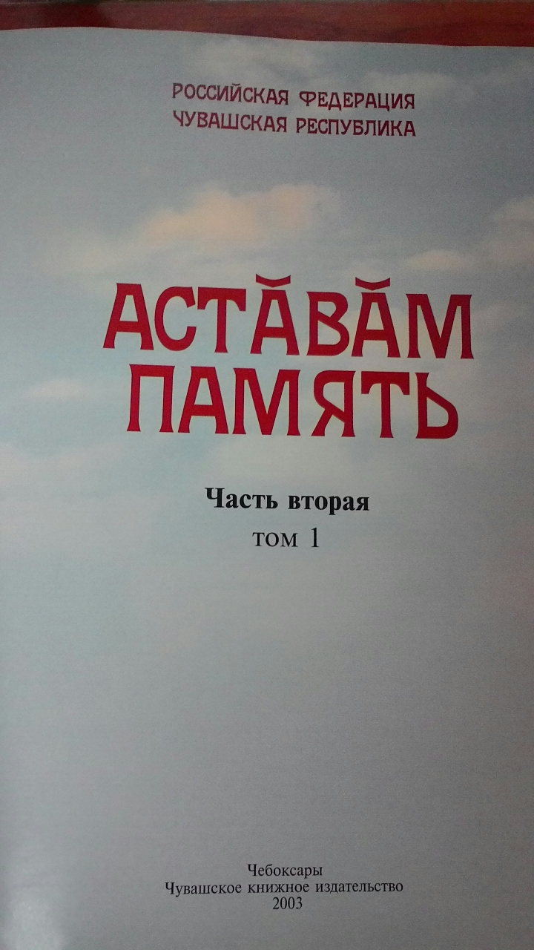
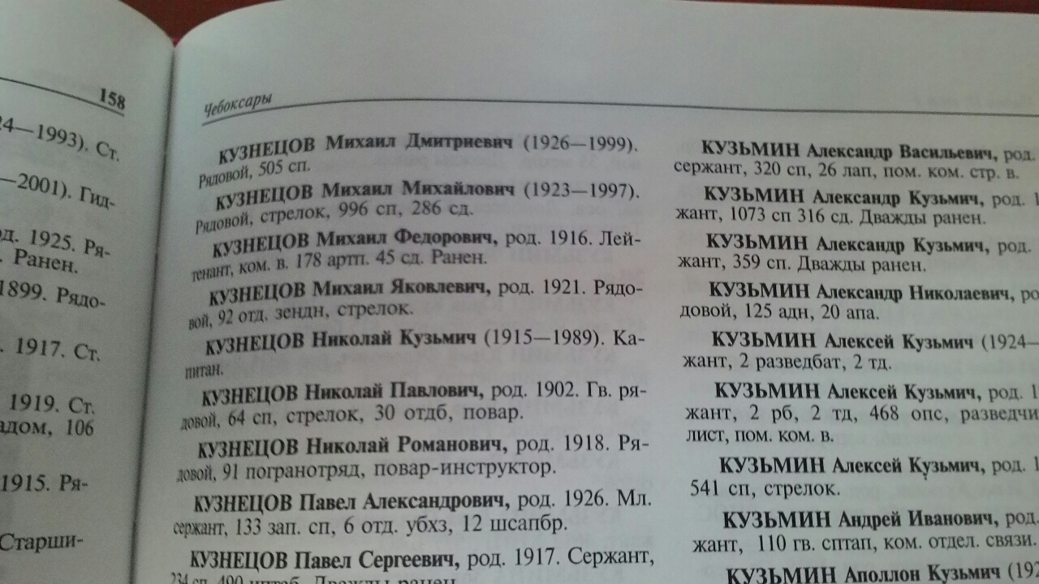
Памятная книга об участниках ВОВ ЧР
Запись в книге о моем прадеде-Кузнецове Михаиле Дмитриевиче
(1926-1999г)

Slide 12
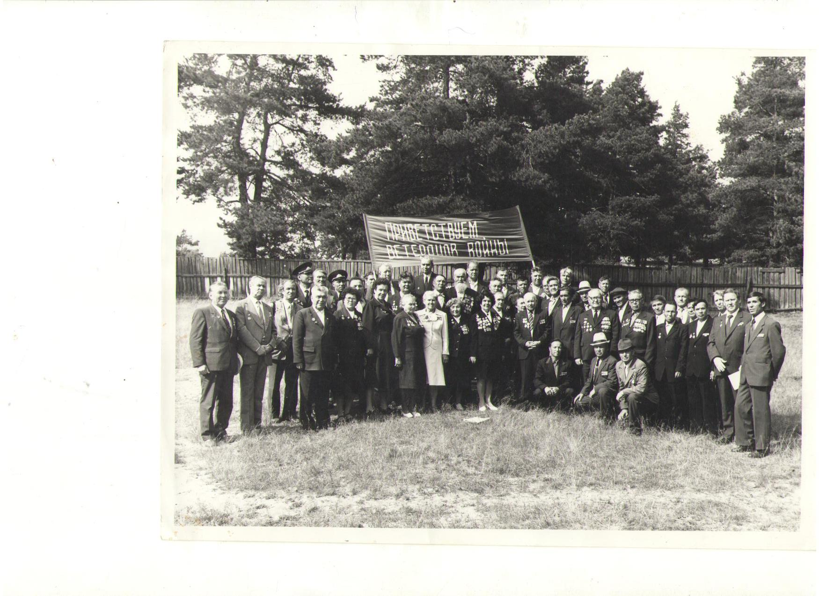
Ветераны ВОВ после войны

Slide 13
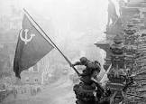
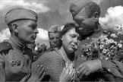
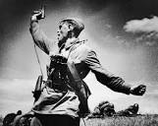
Спасибо за внимание!

